Slide 1
什么是RxJava
RxJava 是一个ReactiveX 在JVM平台上的实现：通过使用可观察序列来组合异步和基于事件的程序的库
1.轻量级
只有一个单一jar，专注于抽象的Observable和相关的高阶函数
2.多语言实现
支持基于JVM的语言，例如java/Scala/Groovy/Kotlin等等

Slide 2
RxJava能做些什么
1. 离散数据处理
2. 异步事件处理

Slide 3
举几个例子
1.从一个文件夹下搜出所有文件
2.过滤掉结尾不是png的文件
3.将文件展示在RecyleView中

Slide 4
模拟股票价位展示
1.1000毫秒内随机生成一个100以内的股票价位
2.每隔两秒展示最近一次生成的股票价位

Slide 5
数据库插入数据
1.在其他线程插入数据
2.结束后使用toast提示用户数据插入成功

Slide 6
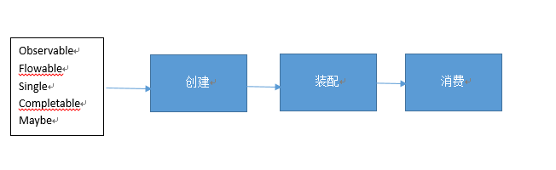
RxJava使用过程

Slide 7
5个基类简述
Flowable 0-n的数据流 支持响应流和背压
Observable 0-n的数据流，不支持背压
Single 一个错误或者一个item流
Completable 只有错误信号和完成信号
Maybe 没有item，恰好一个item或者一个错误

Slide 8
创建操作符
Create
Available in: Flowable,Observable,Maybe,Single,Completable
当被一个消费者订阅的时候，构造一个安全的响应类型实例 ，该实例执行一个用户提供的函数且提供一个特定类型的Emitter。该Emitter 为指定的业务逻辑需求产生信号。

Slide 9
创建操作符
Just
Available in: Flowable,Observable,Maybe,Single
构造一个响应类型通过拿一个预先存在的对象且在订阅时将该对象发射给下游消费者。

Slide 10
From系列
fromIterable
Available in: Flowable,Observable
fromArray
Available in: Flowable,Observable
fromCallable
Available in:Flowable,Observable,Maybe,Single,Completable
fromAction
Available in: Maybe,Completable
fromRunnable
Available in: Maybe,Completable
fromFuture
Available in: Flowable,Observable,Maybe,Single,Completable

Slide 11
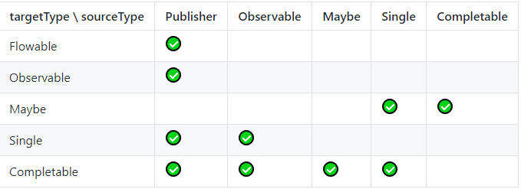
From系列
from{reactive type}

Slide 12
defer
Available in: Flowable,Observable,Maybe,Single,Completable
当一个消费者订阅该响应类型，调用一个用户提供的 java.util.concurrent.Callable，以便Callable能够生成实际的响应实例 为了转发面向消费者的信号。

Slide 13
range
vailable in: Flowable,Observable
对于每一个独立的消费者，生成一系列值。 Range()函数 生成 Integer ，rangeLong() 生成 Long.

Slide 14
interval
Available in: Flowable,Observable
周期性生成一个无限的、永远增长的数（长整型）. IntervalRange 变体生成一个有限数量的数。

Slide 15
timer
Available in: Flowable,Observable,Maybe,Single,Completable
在特定时间后，这个响应源 发出一个 单一的0L信号（接着结束Flowable和Obseravble）

Slide 16
empty
Available in: Flowable,Observable,Maybe,Completable
这种类型原在订阅时立马发出完成的信号。

Slide 17
never
Available in: Flowable,Observable,Maybe,Single,Completable
这种类型原不发出onNext，onSuccess,onError或者onComplete信号。 这种类型的响应源 在测试或者在组合操作符中禁用确切的源非常有用。

Slide 18
error
Available in: Flowable,Observable,Maybe,Single,Completable
对消费者发出一个错误信号，要么已有，要么通过一个java.util.concurrent.Callable 生成。

Slide 19
装配阶段
装配阶段主要用到之前提到的5个基类的操作符，由于操作符较多，我根据文档给大家重点选了几类。
1.数学和集合操作符
2.组合Observable操作符
3.异步和阻塞操作符
4.转换操作符
5.公用操作符

Slide 20
数学操作符
averageDouble
averageFloat
max
min
sumDouble
sumFloat
sumInt
sumLong

Slide 21
集合操作符
count
reduce
reduceWith
collect
collectInto
toList
toSortedList
toMap
toMultimap

Slide 22
组合Observable操作符
combineLatest
merge
mergeDelayError
startWith
switchOnNext
zip

Slide 23
异步操作符
fromAction( )— 将一个Action转换成一个调用action且当有Subscriver订阅时发射它的结果的Observable
fromCallable( )— 将一个Callable转换成调用callable且发射它的结果或者异常的Observable。
fromRunnable( )— 将一个Runnable转换成Observable,这个Observable执行runable且发射它的结果当有订阅者订阅的时候
runAsync( ) —返回一个 StoppableObservable ，这个StoppableObservable 发射多个 action 当被一个特定的scheduler的action生成的时候。

Slide 24
阻塞操作符
forEach( )— 对每个被Observable发射的item执行一个函数，且阻塞到Observable完成。
first( ) —阻塞到Observable发射一个item，接着返回被Observable发射的第一个item。
firstOrDefault( )— 阻塞直到Observable发射一个item或者完成，接着返回第一个被Observable发射的item 或者一个默认的Item，如果Observable没有发射item。
last( ) —阻塞直到Observable完成，接着返回最后一个被Observable发射的item
lastOrDefault( )— 阻塞直到Observable完成，接着返回最后一个被Observable发射的item，或者返回默认的item如果Observable没有发射最后一个item
mostRecent( )— 返回一个总是返回最近被Observable发射的item的迭代器

Slide 25
阻塞操作符
latest( )— 返回一个Iterable，这个Iterable阻塞直到 除非Observable发射一个没有被迭代器返回过的item，接着返回这个item.
single( )— 如果Observable完成了在发射单一item之后，返回这个item,否则抛出异常。
singleOrDefault( )— 如果Obseravble完成了在发射单一item之后，返回这个item，否则返回一个默认的item。
toFuture( )— 把一个Observable转换成一个Furture
toIterable( )— 把Observable发射的序列 转换成Iterable
getIterator( ) —把Observable发射的序列 转换成 Iterator

Slide 26
转换操作符
map( )— 通过对每一个被Observable发射的item应用一个函数来转换他们
flatMap( )****, ****concatMap( )****, and ****flatMapIterable( ) —把被Observable发射的多个item转换成多个Observable或多个Iterable，接着压成一个单一的Observable.
switchMap( )— 把被Observable发射的多个item转换成多个Observable，并且镜像那些最近被转换的Observable发射的item
scan( )— 对每一个被Observable发射的item值应用一个函数，且发射后续的每一个值。
groupBy( )— 把一个Observable划分成一系列通过key组织的Observable，这些Observable从原始的Observable发射成群的item。
buffer( )— 周期性的从一个Observable聚集item成一个bundle，且发射这些bundle而不是一次发射一个item。
window( )— 周期性的从一个Obseravble再细分item成一个Observable window 且发射这些Window而不是一次发射一个item.
cast( )— 在再次发射他们之前，把来自于源Observable的所有item转换成特殊的类型。

Slide 27
公用操作符
materialize( )— 把一个Observable转换一系列通知。
dematerialize( )— 把一个物化的Obsrevable回退到非物化的形式
timestamp( )— 为每一个被Observable发出的item附上时间戳
serialize( )— 强制一个Observable执行序列化调用
cache( )— 记住被Observable发射的item序列且为未来的订阅者发射相同的序列。
observeOn( )— 指定Subscriber应该在哪个Scheduler观察Observable.
subscribeOn( )— 当一个订阅被执行的时候，指定一个Observable应该使用哪个Scheduler。

Slide 28
公用操作符
doOnEach( )— 无论何时Observable发射一个item，注册一个action.去执行
doOnNext( )— 就在Observable传入onNext事件顺流而下之前，注册一个action去执行
doAfterNext( ) —就在Observable传入onNext事件顺流而下之后，注册一个action去执行
doOnCompleted( )— 当一个Observable成功完成，注册一个action去执行
doOnError( )— 当一个Observable带错误完成，注册一个action去执行
doOnTerminate( )— 在一个Observable结束之前，不管成功或是出错，注册一个action去调用。
doAfterTerminate( )— 在一个Observable结束之后，不管成功或是出错，注册一个action去调用。
doOnSubscribe( )— 当一个Observabler订阅一个Observable，注册一个action去调用。

Slide 29
公用操作符
doOnUnsubscribe( ) — 当一个Observable取消订阅一个Observable，注册一个action去调用
finallyDo( )— 当一个Observable完成，注册一个action去执行。
doFinally( )— 当一个Observable结束或者被处理，注册一个action去执行
delay( )— 从一个Obseravble按一定数量向将来转移一些发射对象
delaySubscription( )— 持有一个Subscriber的订阅请求一段指定的时间在传入它到源Observable之前。

Slide 30
公用操作符
timeInterval( )— 在源Observable的两个连续的发射之间暂停一段时间
using( )— 创建一个与Observable相同生命周期的可支配的资源
single( )— 如果Observable再发射一个item后完成了，那么返回这个item，否则抛出一个异常
singleOrDefault( ) —如果Observable再发射一个item后完成了，那么返回这个item，否则返回默认item
repeat( )— 创建一个重复发射特殊item或者item序列的 Observable
repeatWhen( ) —创建一个重复发射特殊item或者item序列的 Observable，取决于第二个Observable的发射

Slide 31
消费阶段
Subscribe() 函数

Slide 32
关于背压
什么是背压？
被观察对象发射item比操作符或者订阅者消费更快的情况
例如：想象一下用zip操作符去合并两个无限的Observable，其中一个发射item的频次是另一个的两倍。一个zip操作符的实现必须维持一个不断扩大的缓冲池来缓存被更快的Observable发射的item ，最终合并被慢的Observable发射的item。这将导致RxJava占有大量的系统资源。

Slide 33
解决背压
1.丢弃部分数据，只保留符合规则的数据
2.增加buffer容量
3.由消费者来控制信号发出

Slide 34
RxBinding
什么是RxBinding
来自于Android平台和support库的UI控件的RxJava绑定API
能做什么？
将View响应事件转换成RxJava 观察源

Slide 35
支持事件类型
Click
LongClick
Draw
Drag
LayoutChange
ScrollChange
TextChange

Slide 36
经典案例
防连点
输入框输入内容变化级联操作
搜索框高频请求过滤

Slide 37
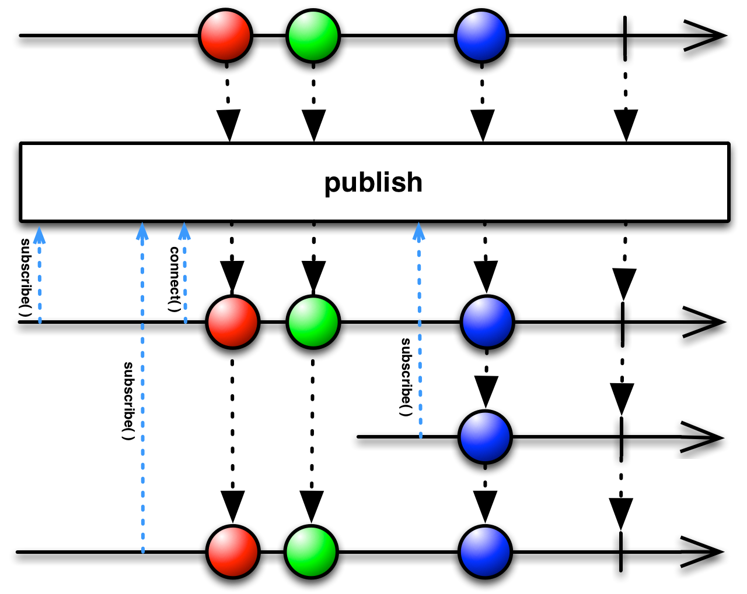
可连接操作符

Slide 38
可连接操作符
Publish
RefCount
Replay

Slide 39
Subject
PublishSubject
ReplaySubject

Slide 40
错误处理
Resume
Retry

Slide 41
RxBus
什么是RxBus
EventBus RxJava的实现
能干什么？
让组件之间沟通变的更简单

Slide 42
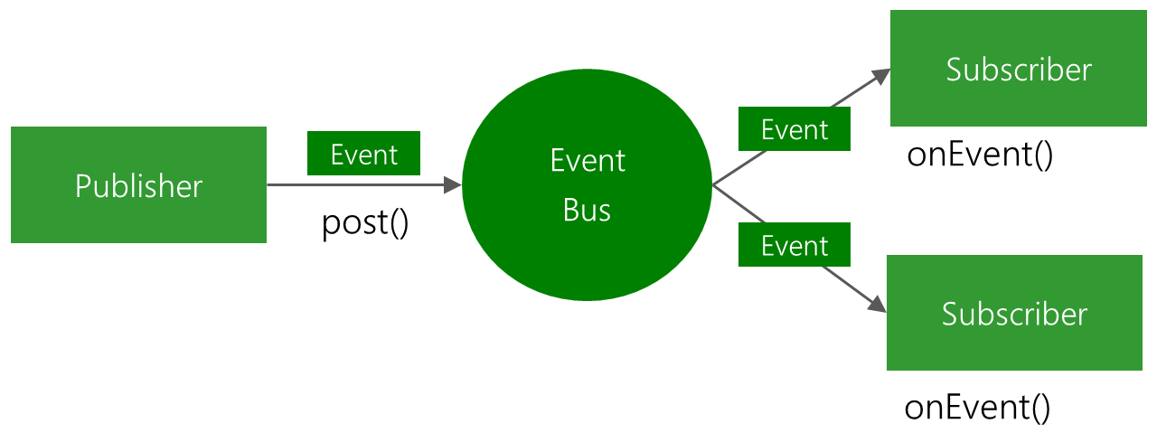
功能简图

Slide 43
RxJava原理

